Slide 1

和泉市 「電子請求書サービス」概要について
～市と事業者様の会計業務DX・地域の電子化普及と業務効率化に向けて～
Notes:
本日はお集まり頂きまして、誠にありがとうございます。
ここからは、株式会社インフォマートより、ご案内させていただきます。

Slide 2


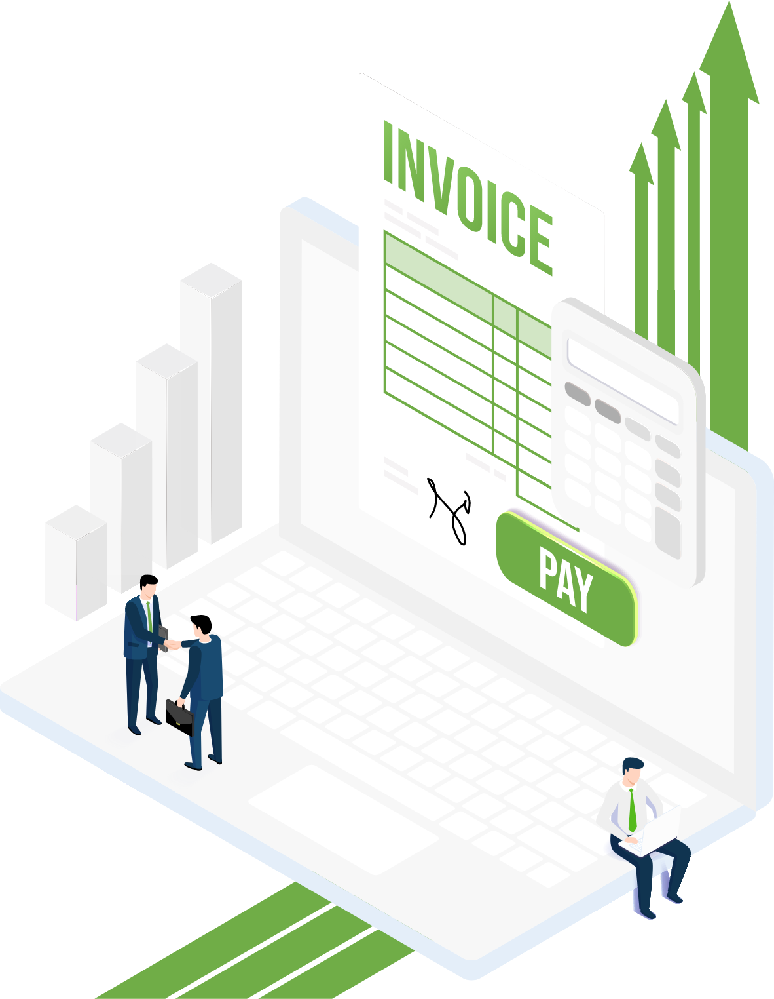
電子請求書 取引概要
1
電子請求書取引の開始時期
事業者
市
令和8年1月19日から随時電子取引を
開始します。
電子
請求書
各課
2
対象となる帳票
電子
請求書
各課
市に発行する請求書
（補助金等、請求書様式を要綱等で
定めているものを除く）
市から発行する支払通知書
電子
請求書
各課
3
対象となる利用所属
和泉市の全課局及び公立小中学校が対象です。
4
対象となる事業者
BtoBプラットフォームのご利用を承諾いただいた事業者が対象となります。
5
取引を行うシステム
株式会社インフォマートが提供するサービス「BtoBプラットフォーム請求書」で取引を行います。
市より招待された事業者の利用料金は無料です。
ただし、一部オプションサービス（拡張機能）をご利用の際は、別途費用が発生します。

Slide 3
電子請求書取引 開始までの流れ 【重要】
手順 １
市HPの説明動画を視聴
本説明会終了後、後日市のHPへ説明会動画を掲載します。
手順 ２
電子請求書取引システムの
操作マニュアル取得
BtoBプラットフォームの操作マニュアルのダウンロードをお願いいたします。 令和7年12月9日（火）開催のweb説明会動画をご視聴し、 操作方法等を確認してください。（開催日以降に動画を掲載します。）
手順 ３
市からの招待ハガキを受領
(IDと仮パスワードの送付)
＜送付日：12月17日頃＞
2025年12月以降、招待ハガキが届かない場合は会計室までお問合せ下さい。
問い合わせ先は、最後のページをご確認ください。
手順 ４
市と繋がる電子請求書取引システムの
ログインと初期設定
市からの招待ハガキを受信しましたらプラットフォーム請求書の初期設定をお願いします。
＜初期設定＞ログインID・パスワード／会社情報／代表者職／代表者氏名などの貴社情報の設定 ※別紙操作マニュアルを確認ください。

Slide 4


電子請求書取引サービス（BtoBプラットフォーム請求書）
運営会社概要について

Slide 5
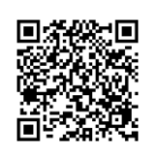
運営会社概要
会社名
代表者
本社所在地
拠点
設立
資本金
事業内容
連結子会社
従業員数（連結）
URL
株式会社インフォマート（東証プライム市場：2492）
代表取締役社長 中島 健
東京都港区海岸1-2-3 汐留芝離宮ビルディング13階
・札幌営業所（北海道札幌市）・名古屋営業所（愛知県名古屋市）
・西日本営業所（大阪府大阪市）・福岡営業所（福岡県福岡市）
・沖縄営業所（沖縄県那覇市）・三軒茶屋ラボ（東京都世田谷区）
1998年（平成10年）2月13日
32億1,251万円 (令和6年6月現在)
BtoB（企業間電子商取引）プラットフォームの運営
株式会社Restartz株式会社インフォマートインターナショナル（香港法人）
812名（正社員663 ／派遣149 令和6年6月現在）
https://www.infomart.co.jp/
「BtoBプラットフォーム」
https://www.infomart.co.jp/movie/
Notes:
弊社、株式会社インフォマートは、1998年に設立したシステム会社です。
本社は、東京都港区にございます。
西日本営業所として、大阪府に1拠点
お客様の操作レクチャーをする自社運営のカスタマーセンターが福岡県にございます。
事業内容は、BtoBプラットフォームの運営です。

Slide 6



インフォマート社サービス概要
企業と企業、自治体と企業をつないで結び、商行為を電子データ化することで 業務効率化、コスト削減、ペーパーレスを実現するクラウドサービス
発注～受注、請求金額の確定までを総合 管理することにより、受発注業務の時短と コスト削減を実現する仕組み
あらゆる商材の”見積・発注・受注・納品・ 受領・検収”までの取引を一元管理
受発注
TRADE
食の安心・安全に不可欠な商品規格書を 外食・卸・メーカー・原材料メーカーの 各企業間でデータ共有する仕組み
電子請求書の受取・発行のほか、支払通知
機能、督促機能、消込機能などを搭載。 業界や企業規模を問わずにご利用可能
今回対象
規格書
請求書
販売側と仕入れ側の企業をダイレクトに マッチング、効率的に理想の商品や取引先をみつけることができる仕組み
契約書の締結・管理・社内承認を一元管理。 最新のブロックチェーン技術により、 契約内容の信頼性を確保
商談
契約書
新規取引・協業、既存取引先拡大を目的に、相手を知る「情報の収集・分析機能」と 相手に知らせる「企業・商品PR機能」を提供
見積書の作成・発行はもちろん、保管や開封状況の確認、質問・回答の履歴確認など、 さまざまなやり取りや業務を一元管理
業界ch
見積書
― 食品業界向け ―
― 全業界向け ―
Notes:
BtoBプラットフォームは、全業界に向けて８つのプラットフォームを展開し、自治体と企業、または企業と企業のさまざまな商行為を電子データ化しています。
生産性向上・売上拡大はもとより、時短、コスト削減、ペーパーレスも実現できる、付加価値の高いサービスを提供しています。
また、国内企業951,458社（2023年9月19日時点） が利用するクラウドサービスです。

Slide 7
「BtoBプラットフォーム請求書」サービス概要

Slide 8
BtoBプラットフォーム請求書について
1
BtoBプラットフォーム請求書とは
株式会社インフォマートが提供する「BtoBプラットフォーム 請求書」は、「発行する請求書」「受け取る請求書」など、請求業務を
デジタル化し、時間・コスト・手間のかかる請求業務を大幅に改善し、ペーパーレス化を実現するシステムです。
なお、「電子帳簿保存法」「インボイス制度」に対応していることから、事業者様も安心してご利用いただけます。
2
ご準備いただくもの
本システムは、インターネット接続可能なパソコンだけで利用いただくことができます。
その他のハード機器の設置やソフトウェアのインストールは不要です。
【対応OS、ブラウザ】
[Windows]
IE11, Edge, Chrome, Firefox
[MacOS]
Safari, Chrome, Firefox
その他推奨環境につきましては以下のURLをご確認ください。
https://www.infomart.co.jp/guide/function_f.asp
パソコン
タブレット
ネット
接続環境
Notes:
BtoBプラットフォーム 請求書」は、「発行する請求書」「受け取る請求書」「支払金額の通知」など、多様な請求業務のデジタル化に対応可能なクラウドサービスです。
時間・コスト・手間のかかる請求業務を大幅に改善し、ペーパーレス化、経理のテレワーク実現を後押しするシステムです。
また、電子帳簿保存法に対応、
そして2023年のインボイス制度に向けたデジタルインボイスの標準規格にも対応しています。

Slide 9

BtoBプラットフォームIDの汎用性について
プラットフォームIDが1つあれば、BtoBプラットフォーム導入済の
自治体・事業者間で取引が可能です。
BtoBプラットフォームIDの汎用性
貴社
市
他自治体
他事業者
他事業者
Notes:
まず、btobプラットフォームIDの汎用性についてです。
Btobプラットフォームをご利用の際は、御社にbtobプラットフォームIDを取得して頂きます。
このプラットフォームIDが一つあれば、プラットフォーム導入済みの自治体・公営企業・事業者間で電子取引が出来ます。

Slide 10

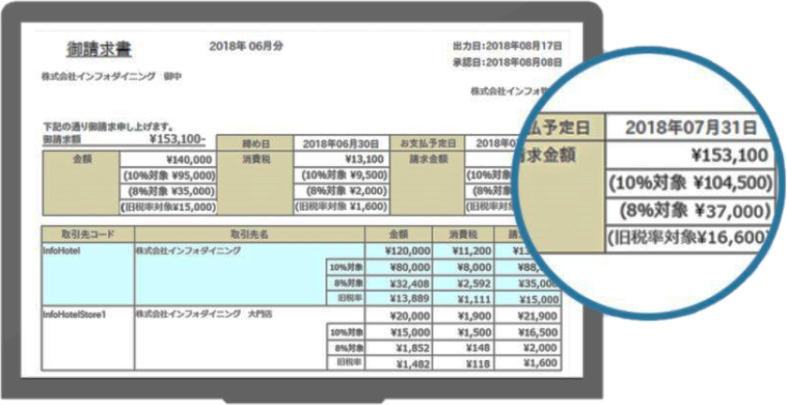
新たな法的要件の認証について
1
電子帳簿保存法に対応
2
電子インボイスに対応
「BtoBプラットフォーム 請求書」は、電子帳簿保存法第10条の法的要件を満たすサービスとして、JIIMA（公益社団法人日本文書情報マネジメント協会）が認証する 「電子取引ソフト法的要件認証制度」の第1号認証を取得しています。ご安心してご利用いただけます。
令和5年10月1日から、複数税率に対応した消費税の仕入税額控除の方式として適格請求書等保存方式(インボイス制度)が導入されました。
民間事業者が発行する請求書・納品書に対して、課税事業者であることを区別する登録番号と税率（10％、8％など）ごとの合計金額記載が必要になります。
BtoBプラットフォーム請求書は、電子インボイスに対応しています。

Slide 11

BtoBプラットフォーム請求書_取引全体図
1
電子請求書取引の流れ
令和8年1月19日から随時、事業者が発行する請求書より電子取引をおこないます。事業者は、BtoBプラットフォーム請求書フォームに
必要情報を入力し、市の各部署宛に請求書を発行します。※支払通知書は、順次電子送付を開始します
市の各課局宛てに作成・発行
市の各課局に到着
財務会計
事業者
A課行き
A課
所属
担当者
市
B室行き
B室
所属
担当者
A課
会計処理後
支払通知書
手順１(事業者)
手順２(市各部署担当者)
手順３(会計室)
❶ BtoBプラットフォーム請求書にログイン
❷ 各課局宛に請求書を発行
❸ 電子請求書が届いた旨の通知を受けます。
❹ BtoBプラットフォーム請求書に到着した請求情報が財務会計にデータ連携されます。
❺ 財務会計システムから該当の請求書を確認し、支出命令書の作成後、会計室へ支払申請
❻ 会計室にて支払処理
❼ 請求書に不備がある場合は差戻し～再発行依頼が可能です。
❼会計室にて支払処理
❽BtoBプラットフォームを通じて支払通知書を送付

Slide 12
BtoBプラットフォーム請求書 機能とメリット
1
機能 一部抜粋
2
メリット
インターネット接続可能なPCで利用可能
請求書の作成機能（画面入力・一括アップロード作成）
取引先の請求書確認状況の可視化（開封・未開封等）
請求書未開封の取引先への催促メール送信機能
請求書不備による取戻機能(未開封の場合)
発行済請求書を複製（コピー）して作成する機能
発行済請求書の検索・閲覧機能
発行済請求書のデータ出力（CSV・PDF）機能
請求書の電子保管（10年間）
請求書の即日発行～受取で大幅な時間短縮
請求書不備による差戻し～即日再発行
印刷・封入・発送業務もなくなり時間短縮。郵送コスト軽減
発行済請求書をさまざまな条件を指定して検索・閲覧
請求書の発行履歴（作成担当者の履歴確認）
電子帳簿保存法のデータ保存に関する要件を満たし改ざん防止
インボイス制度（適格請求書保存方式）に対応
10年電子保管でペーパーレス化
BtoBプラットフォームを導入している他自治体・民間事業者
との取引に転用が可能

Slide 13
よくあるご質問
カテゴリ | 質問 | 回答
制度・運用 | ●すべての業者が対象ですか？ | ■和泉市とお取引のある事業者様が対象となります。 (請求書の様式が法令・規則・要綱等で決まっているものは、電子請求の対象外となります）
 | ●市への請求書は、今後、本サービスによる電子請求書にしなければならないのですか？ | ■電子取引を推奨しておりますのでご協力の程宜しくお願いします。
 | ●既に契約・発注済みの取引に関する請求書は対象でしょうか？ | ■既に契約・発注済みの取引に関する請求書も対象です。 令和8年1月19日から随時、事業者様のご都合に合わせて開始してください。
 | ●電子請求書の開始にあたり、不要（省略）となる書類はありますか？ | ■電子請求書システムの導入は、請求書の提出（発行）方法が変更となるものです。必要な書類等は従来のとおりで変更はありません。
 | ●請求書の日付はどのように記載されますか？ | ■BtoBプラットフォームで請求書を発行した日が表記されます。差戻しを受けて再発行した場合は、再発行した日が表記されます。

Slide 14
よくあるご質問
カテゴリ | 質問 | 回答
制度・運用 | ●納品書・完了報告書などの添付資料は、郵送になりますか？ | ■BtoBプラットフォームで提出できるのは、検査終了後に提出される請求書に限定されます。 関連帳票につきましては、従来の方法で提出をお願いいたします。 ※従来の方法で提出した関連帳票を電子請求書に添付して発行いただくことは可能です。
 | ●今まで請求書とともに同封してきた明細や伝票などは今後も添付資料として必要ですか？ | ■添付ではなくシステムへご入力をお願いいたします。 （BtoBプラットフォーム請求書では、請求書に明細情報を表現・入力可能です。）
操作・機能 | ●事業者に本システム利用料などの費用は発生しますか？ | ■市より招待された事業者の利用料金は無料です。 ただし、一部オプションサービス（拡張機能）をご利用の際は、別途費用が発生します。 ※既に有料プランで利用中の事業者は除く。 ■別途有料オプション 一括アップロードや販売管理システムとの連携による自動発行で処理する場合は、別途費用がかかります。システム運営会社に問合せ下さい ・一括アップロードとは（10通／月まで無料） 貴社の販売管理システムから請求書データをCSV出力し、手動でアップロード作成する方法 ・自動発行とは 事業者の販売管理システムから請求書データを出力し、FTP／APIで自動発行する方法
 | ●発行先の請求書確認状況を知る方法がありますか？ | ■市側の請求書受領後の状況は、事業者のBtoBプラットフォーム画面_発行済一覧よりステータス状況を確認することができます。
 | ●概要資料やシステムの操作マニュアル入手方法を教えてください。 | ■市HPから各資料をダウンロードできます。

Slide 15
お問合せ
1
問合せ
2
（運営会社）㈱インフォマートへの問合せ
⑴ 本件に関する問合せ
⑵ 電子商取引サービスの運用に関する問合せ
⑴ 操作に関するお問い合わせは、カスタマーセンターへ
お問合せ下さい。
⑵ カスタマーセンターへの問合せ方法は、操作マニュアルを
ご確認ください。
担当部署 | 和泉市 会計室
TEL | 0725-99-8153

